Slide 1
Безопасность в Keycloak: гарантия защиты данных Как Keycloak обеспечивает максимальную безопасность вашей системы.

Slide 2



Роль Keycloak в IAM системах
Keycloak — это мощный инструмент для управления идентификацией и доступом, играющий ключевую роль в обеспечении безопасности. Он предлагает передовые решения для защиты данных и управления пользователями.
2

Slide 3


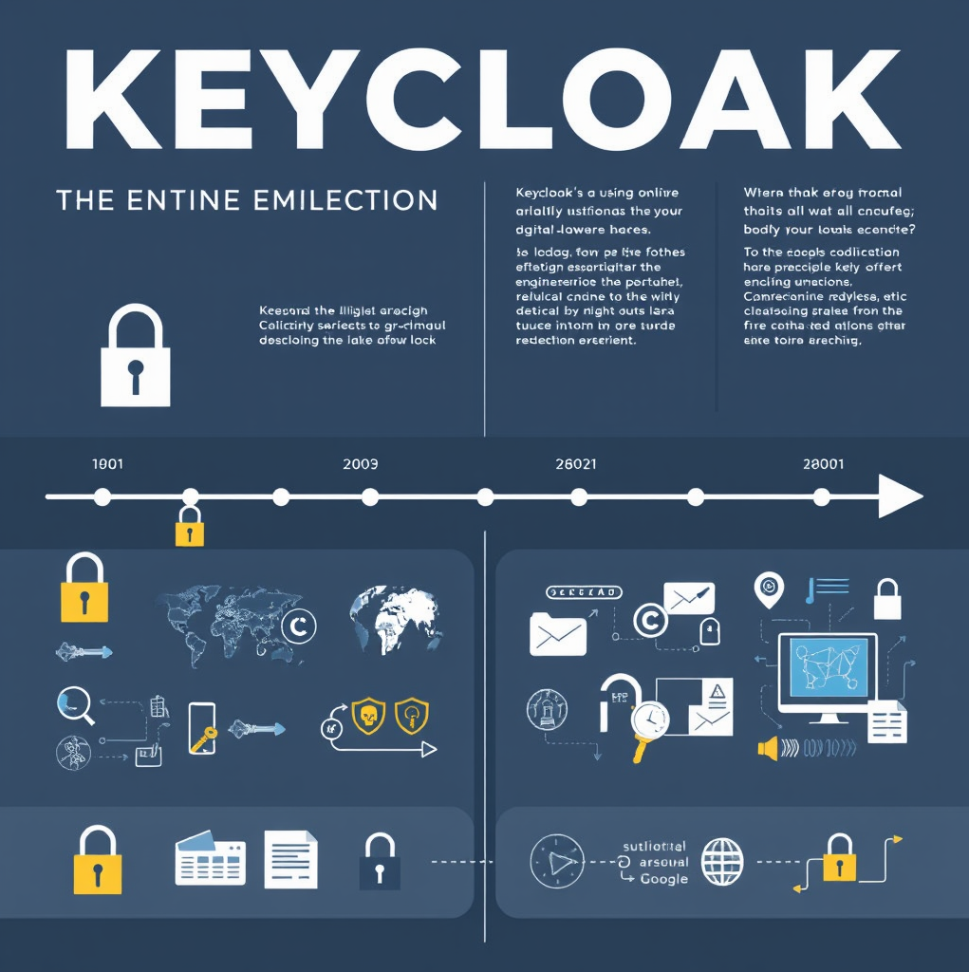
История и эволюция
Развитие Keycloak Keycloak был создан для упрощения управления доступом и быстро стал лидером среди открытых решений в этой области. Развитие Keycloak началось в 2014 году как часть проекта WildFly. Эволюция безопасности С каждым обновлением Keycloak улучшает механизмы безопасности, внедряя поддержку современных алгоритмов шифрования и управления токенами. Появление интеграции с внешними системами только усилило его позиции.
3

Slide 4
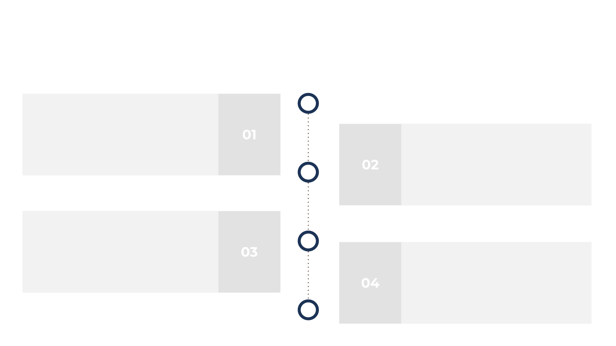
Архитектура безопасности Keycloak
Keycloak поддерживает модульную архитектуру, которая позволяет интегрировать различные механизмы защиты. Это обеспечивает гибкость и масштабируемость.
В архитектуре применяются серверные политики безопасности, которые взаимодействуют с клиентскими приложениями для контроля доступа на уровне API.
Компоненты Keycloak, такие как адаптеры и брокеры, обеспечивают взаимодействие между пользователем и системой, гарантируя безопасность обмена данными.
Встроенные инструменты мониторинга и управления предупреждают администраторов о подозрительной активности, повышая уровень безопасности системы.
4

Slide 5


Преимущества Keycloak по безопасности
01
Keycloak обеспечивает многоуровневую защиту за счет адаптивного управления токенами и поддержке многофакторной аутентификации. Эти функции минимизируют риск несанкционированного доступа.
02
Благодаря открытой архитектуре и поддержке стандартов, Keycloak легко интегрируется с существующими системами безопасности, предоставляя надежный контроль над доступом.
5

Slide 6

Сертификации и стандарты Keycloak
Keycloak поддерживает сертификации, такие как SOC 2 и ISO 27001, что гарантирует соответствие высоким стандартам безопасности данных и обработки информации.
Регулярные обновления и тестирование обеспечивают Keycloak соответствие требованиям стандартов, таких как NIST и CIS, что делает его надежным выбором для корпоративных клиентов.
Участие в проектах с открытым исходным кодом позволяет Keycloak быстро адаптировать современные подходы и решения для улучшения защиты данных.
6

Slide 7


Типы токенов в Keycloak
Токены доступа
Обновляемые токены
Токены доступа используются для авторизации пользователей и предоставления им доступа к ресурсам в облаках и приложениях.
Обновляемые токены обеспечивают возможность автоматического продления сеанса пользователя без повторной аутентификации.
Идентификационные токены
Оффлайн токены
Идентификационные токены содержат информацию о пользователе и его учетной записи, упрощая управление сеансами.
Оффлайн токены позволяют приложению получать доступ к ресурсам от имени пользователя даже при его отсутствии онлайн.
7

Slide 8

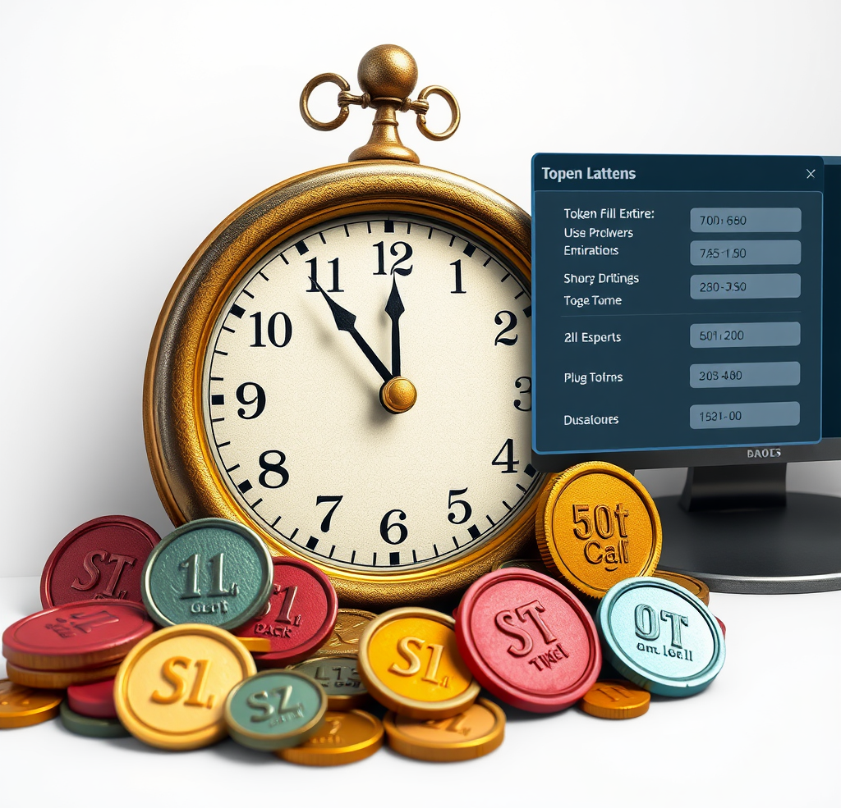
Тайминг токенов
Настройки срока жизни токенов в Keycloak важны для балансировки между удобством и безопасностью. Оптимальные значения определяются исходя из потребностей конкретной системы.
Практики включают защиту от угонов сессий и сохранение удобства для пользователя через гибкие параметры времени жизни и обновления токенов.
8

Slide 9

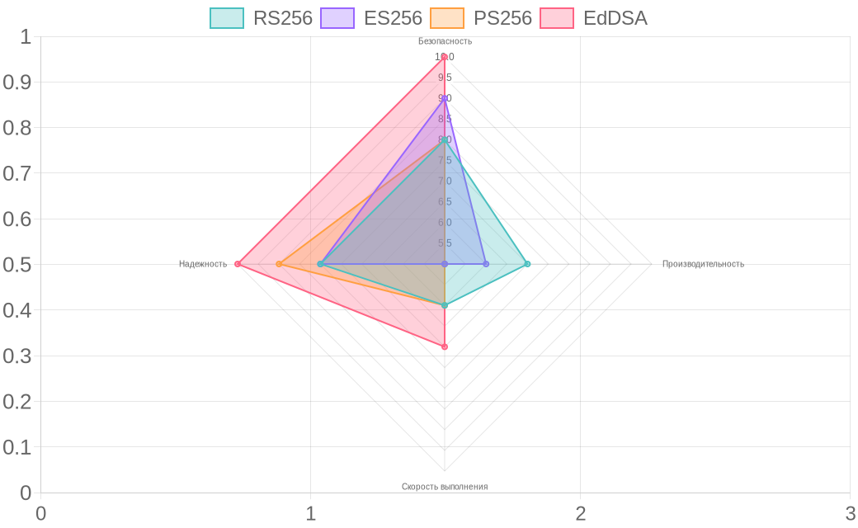
Сравнение алгоритмов подписания токенов
Токены подписываются различными алгоритмами, по-разному влияющими на безопасность и производительность. Выбор алгоритма зависит от ваших конкретных требований.RS256 обеспечивает баланс между безопасностью и производительностью. EdDSA рекомендуется для усиленной безопасности, но требует больше ресурсов.
9
Сравнительное тестирование 2023 года

Slide 10

Шифрование токенов в Keycloak
01
02
Keycloak поддерживает шифрование токенов на основе стандартов JWE. Это обеспечивает защиту данных, передаваемых через неоднородные среды.
Энд-ту-энд криптография в Keycloak позволяет защитить пользовательские данные от посторонних угроз и утечек информации.
03
Алгоритмы шифрования настраиваются для каждой отдельной реализации, что позволяет обеспечить максимальную гибкость и безопасность.
10

Slide 11

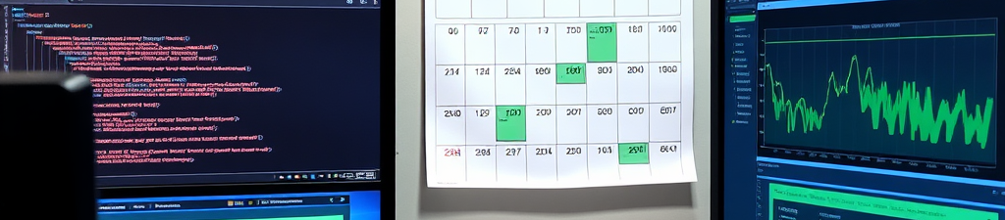
Процедуры ротации ключей: автоматизация и ручное управление
Ротация ключей в Keycloak может быть автоматизирована через установку расписания, что минимизирует ручное вмешательство и снижает вероятность ошибок. Это особенно полезно в крупных развертываниях.
Ручное управление ротацией ключей предоставляет больше контроля над процессом. Администраторы могут выбирать подходящее время и условия замены ключей, основываясь на специфических требованиях безопасности.
11

Slide 12

256 бит JWE и защита конфиденциальности информации в токенах Документация IETF RFC 7516
JWE (JSON Web Encryption) обеспечивает защиту конфиденциальных данных токенов с шифрованием, основанным на ключах до 256 бит.
12

Slide 13

Роли и группы: основы авторизации в Keycloak
Роли определяют уровень доступа пользователя в системе. В Keycloak администраторы могут создавать роли для каждого приложения или общего доступа.
Группы объединяют пользователей для более удобного управления доступом. Они позволяют назначать роли множеству пользователей одновременно, оптимизируя администрирование.
Атрибуты пользователя могут уточнять его права доступа. Это позволяет учитывать дополнительные параметры при авторизации, кроме ролей и групп.
Скоупы обеспечивают детальную настройку авторизации. Они определяют, к каким ресурсам имеет доступ пользователь, детализируя его привилегии.
13

Slide 14


Формирование политик, разрешений и ресурсов в Keycloak
Политики и их создание
Разрешения и ресурсы
Политики в Keycloak задают правила доступа к ресурсам. Они могут быть основаны на атрибутах пользователя, контекстных данных и внешних решениях.
Разрешения определяют доступ к конкретным ресурсам. Они позволяют детально настраивать, какие действия могут совершать пользователи над этими ресурсами.
14

Slide 15
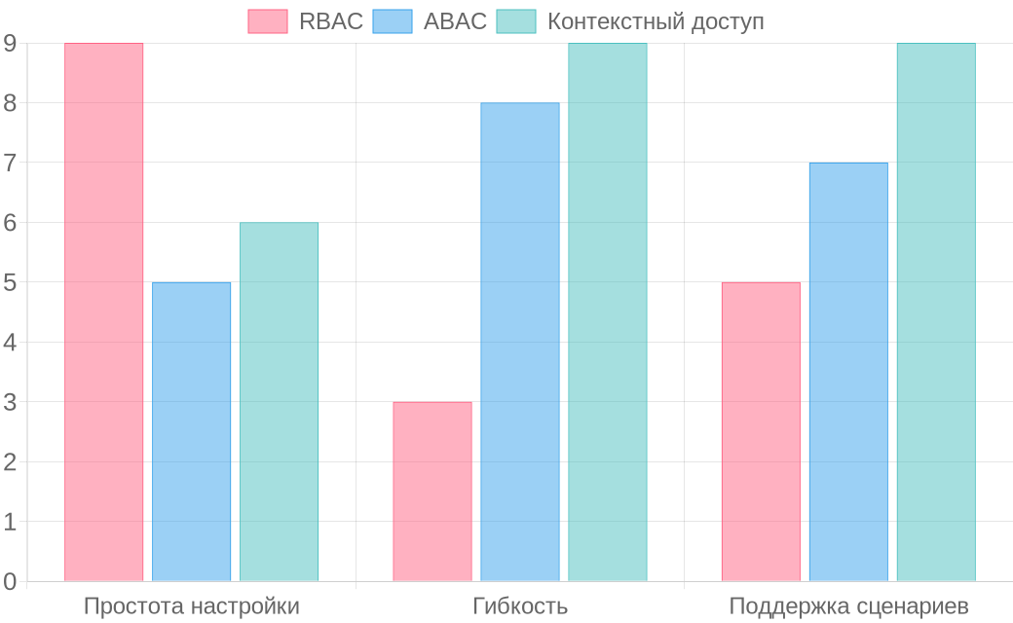
Сравнение подходов RBAC, ABAC и контекстного доступа в Keycloak
Модель RBAC хорошо подходит для простых приложений, ABAC - для сложных, а контекстный доступ предоставляет гибкость и адаптируемость.Каждый подход имеет свои плюсы и минусы, выбор определяется не только сложностью, но и требованиями к безопасности.
15
Данные взяты из документации на Keycloak от 2023 года.

Slide 16

JavaScript-политики для сложных авторизационных сценариев
Обзор JavaScript-политик JavaScript-политики в Keycloak предоставляют гибкость в написании сложных логик для управления доступом, что позволяет интегрировать внешние системы и данные. Применение в сложных сценариях Сложные сценарии авторизации могут использовать JavaScript-политики для проверки условий доступа, таких как время дня, геолокация и другие специфические параметры.
16

Slide 17
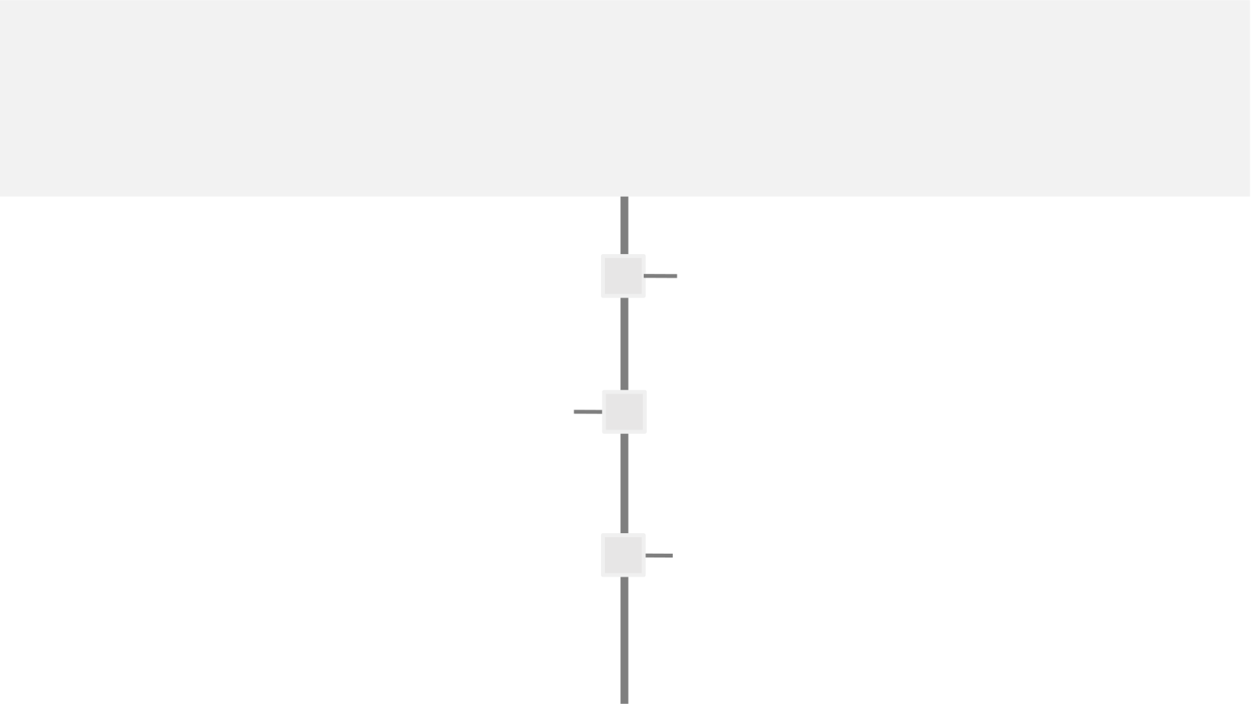
Интеграция с внешними системами политики решения
Keycloak поддерживает подключение к внешним системам для принятия решений о доступе, таким как XACML или Open Policy Agent, расширяя его возможности авторизации.
Интеграция с такими системами позволяет использовать их мощные движки для более сложных решений доступа, поддерживая гибкость и масштабируемость системы.
Этот подход обеспечивает согласованность политик между различными системами, уменьшая сложность управления и риска несоответствия между ними.
17

Slide 18
95% Аудит доступа и изменения в правах пользователей Отчёт Gartner о безопасности, 2022
Аудит доступа позволяет отслеживать попытки изменения прав, что помогает в быстрой идентификации и реагировании на угрозы.
18

Slide 19

Настройки защиты от брутфорса: стратегия и реакция
01
Keycloak предлагает системы временных блокировок и порогов попыток. Это позволяет предотвратить атаки брутфорса, ограничивая количество неудачных попыток входа за короткий период.
02
Каждую успешную или неудачную попытку входа можно отслеживать. Администраторы получают уведомления, позволяющие быстро реагировать на подозрительную активность, изменяя параметры безопасности.
19

Slide 20




Меры противодействия подозрительной активности: Captcha, OTP
Капча
Одноразовые пароли (OTP)
Капча помогает предотвратить автоматизированные атаки, требуя дополнительного ввода от пользователя и подтверждения, что попытка авторизоваться исходит от человека.
Одноразовые пароли добавляют уровень защиты, исключая возможность использования украденных логинов и паролей, повышая безопасность процесса аутентификации.
Геолокационные ограничения
Блокировка IP
Геолокационные ограничения позволяют блокировать попытки входа из небезопасных регионов, обеспечивая дополнительный контроль за исходом запросов авторизации.
Блокировка IP может быть настроена для ограниченного доступа определённых диапазонов IP, сокращая риск атак из подозрительных источников.
20

Slide 21

Геолокационная защита и блокировки
Геолокационные ограничения
Блокировка по странам
Геолокационные ограничения позволяют ограничивать доступ, исходя из географического расположения пользователя. Это помогает уменьшить риски атак, поступающих из стран с повышенной угрозой.
Блокировка по странам на уровне Keycloak настраивается для предотвращения доступа из определённых стран. Это добавляет ещё один уровень защиты от несанкционированных входов.
21

Slide 22
Обнаружение аномального поведения и API защита
Обнаружение аномального поведения включает в себя мониторинг активности пользователей для выявления подозрительных действий. Автоматизированные инструменты помогают быстро реагировать на подобные инциденты.
API защита подразумевает установку лимитов на запросы и внедрение мер аутентификации для предотвращения DDoS-атак. Включает использование токенов для валидности доступа.
Для увеличения безопасности API применяется шифрование данных при передаче. Это предотвращает перехват информации и обеспечивает конфиденциальность пользовательских данных.
22

Slide 23

Настройка безопасности HTTPS
Обновление до TLS 1.3 TLS 1.3 рекомендуется для оптимальной защиты данных в Keycloak. Оно повышает скорость соединений, устраняя устаревшие алгоритмы и улучшая шифрование. Выбор шифровальных версий Выбор актуальных шифровальных версий улучшает безопасность, исключая использование устаревших и уязвимых методов. Это уменьшает шансы на успешное проведение атак.
23

Slide 24
HTTP-заголовки безопасности Keycloak
CSP позволяет контролировать, какие ресурсы могут загружаться браузером, минимизируя риски инъекционных атак и XSS.
HSTS обеспечивает, что все соединения с сервером выполняются через HTTPS, предотвращая эксфильтрацию данных в незащищённых каналах.
X-Content-Type-Options предотвращает выполнение непреднамеренного контента вопреки настройкам MIME, улучшая безопасность приложений.
X-Frame-Options блокирует возможность внедрения вашего сайта во фреймы других сайтов, защищая от clickjacking-атак.
24

Slide 25



Технологии защиты и их применение
ROLE client безопасности
TLS и мTLS
ROLE client даёт возможность контролировать доступ к ресурсам, определяя, какие права имеются у каждого клиента.
TLS и мTLS обеспечивают надёжную защиту данных при их передаче, гарантируя аутентификацию обеих сторон соединения.
Защита CSRF
Обработка CORS
Защита от CSRF-атак настраивается в Keycloak, предотвращая несанкционированные действия от имени пользователя.
Обработка CORS в Keycloak позволяет разрешать или ограничивать кросс-доменные запросы, защищая API от небезопасного доступа.
25

Slide 26



Keycloak в Zero Trust
Принципы Zero Trust
Адаптивная авторизация
Zero Trust основывается на постоянной проверки всех пользователей и устройств. Keycloak играет ключевую роль в этой архитектуре.
Keycloak поддерживает адаптивную авторизацию, где уровень доступа меняется в зависимости от поведения пользователя.
Контекстная авторизация
Интеграция с решениями
Контекстная авторизация в Keycloak учитывает обстоятельства доступа: устройство, местоположение и время. Это повышает гибкость политики безопасности.
Keycloak легко интегрируется с различными системами безопасности. Это позволяет усилить защиту и мониторинг в рамках концепции Zero Trust.
26

Slide 27

Интеграция и мониторинг в Keycloak
Интеграция с системами безопасности
Мониторинг активности и инцидентов
Интеграция с существующими системами безопасности позволяет получать полную картину активности в сети, обеспечивая защиту на всех уровнях.
Мониторинг активности пользователя и системных событий помогает быстро обнаруживать и реагировать на потенциальные угрозы, снижая риски безопасности.
27

Slide 28
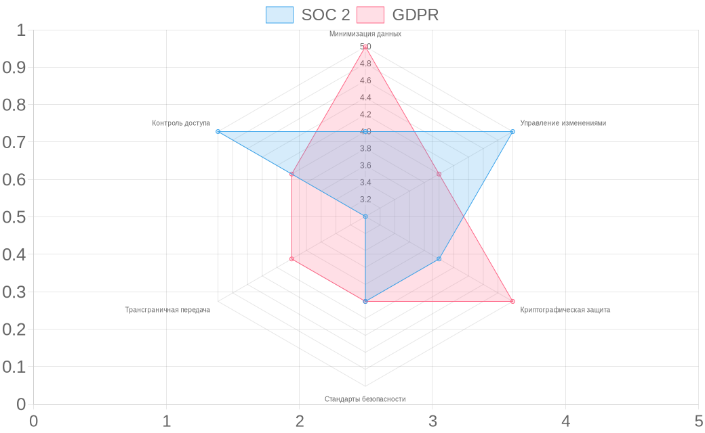
Соответствие Keycloak стандартам SOC 2 и GDPR
Keycloak обеспечивает соответствие требованиям SOC 2 и GDPR через политики минимизации данных и структуры управления.Анализ показывает, что Keycloak эффективно интегрирует меры соответствия, улучшая безопасность и управление данными.
28
Keycloak Compliance Documentation, October 2023

Slide 29
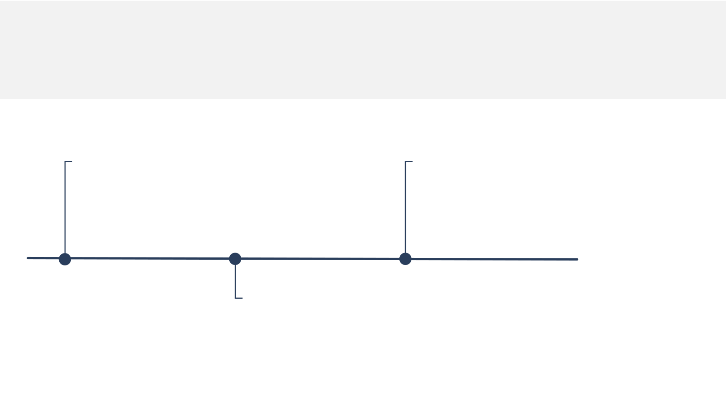
Лучшие практики и DevSecOps
Внедрение контейнеризации Контейнеризация с использованием технологий Docker и Kubernetes позволяет запускать Keycloak в изолированной среде, минимизируя риски.
Переход к DevSecOps Переход к DevSecOps подразумевает интеграцию безопасности на всех этапах разработки, что повышает оперативность реагирования на уязвимости.
Управление секретами Эффективное управление секретами включает использование инструментов, таких как Vault или AWS KMS, для защиты чувствительных данных.
29

Slide 30
Важность безопасности в Keycloak Keycloak предлагает множество инструментов безопасности, делая его мощным решением для IAM. Будущее развитие предусматривает расширение функциональности и улучшение защиты данных.

